Slide 1
8.4 正交变换
I 欧氏空间的正交变换
II n 维欧氏空间的正交变换

Slide 2




I 欧氏空间的正交变换
定义8.9
欧氏空间V的线性变换 如果保持向量的内积不变，
即 ，
则称 为正交变换.
欧氏空间中的正交变换是几何空间中保持长度
不变的正交变换的推广.
例1 在几何空间
中，把每一个向量旋转一个角
的线性变换是正交变换.

Slide 3
定理8.7 设 是欧氏空间V 的一个线性变换.
则下述命题是等价的：
1） 是正交变换；
2）
3） 保持向量间的距离不变，即
证明：首先证明1)与2)等价．

Slide 4


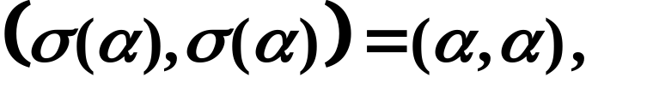
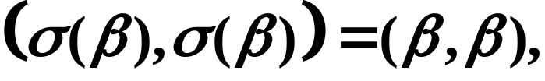

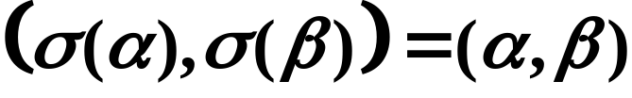
若 保持向量长度不变，则对
(1)
(2)
(3)
把(3)展开得，
再由(1)(2)即得，
有，

Slide 5

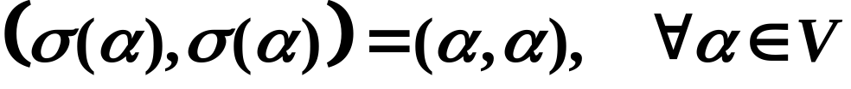
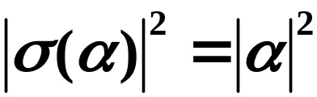
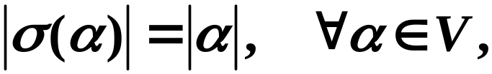
若
即，
两边开方得，

Slide 6

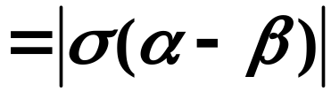
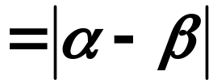



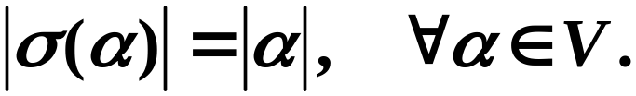
再证明1)与3)等价．
根据1）
故 3）成立.
若
则有，
即，
故 1）成立.

Slide 7



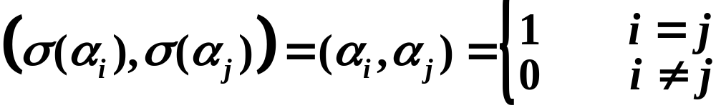
II n 维欧氏空间的正交变换
n维欧氏空间中的正交变换是保持标准正交基
到标准正交基的线性变换．
定理8.8
1) 若 是n维欧氏空间V 的正交变换，
是V 的标准正交基，则
也是V 的标准正交基.
事实上，由正交变换的定义及标准正交基的性质
即有，

Slide 8




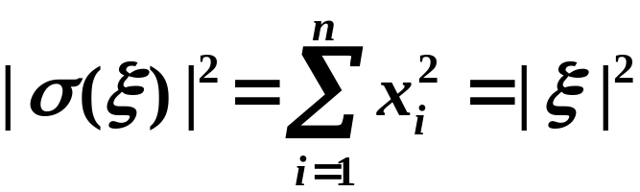

2).若线性变换 使V的标准正交基 变成标
准正交基 ，则 为V 的正交变换．
证明：任取 设
由 为和
为标准正交基，得
两边开方，得
是正交变换.

Slide 9



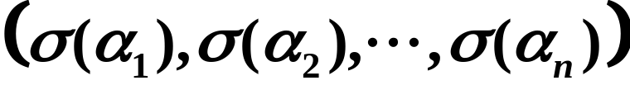
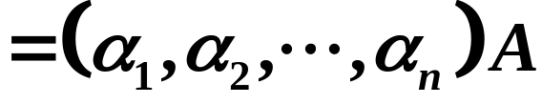

3) 维欧氏空间V 中的线性变换 是正交变换
在任一组标准正交基下的矩阵是正交矩阵．
证明：
设 为V的标准正交基，且
当 是正交变换时，由1)知， 也是V
的标准正交基，
而由标准正交基 到标准
正交基 的过渡矩阵是正交矩阵.

Slide 10

所以，A是正交矩阵．
设 为V 的标准正交基，且
由于当A是正交矩阵时，
也是V 的标准正交基，
再由 1) 得 为正交变换．

Slide 11
注：欧氏空间V的正交变换是V到自身的同构映射．
因而有，
1）正交变换的逆变换是正交变换；
（由同构的对称性可得之）
2）正交变换的乘积还是正交变换．
（由同构的传递性可得之）

Slide 12
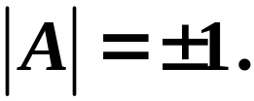
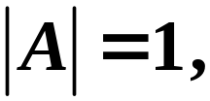
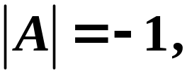
维欧氏空间中正交变换的分类：
设 维欧氏空间V中的线性变换 在标准正交基
下的矩阵是正交矩阵A，则
1）如果 则称 为第一类的（旋转）;
2）如果 则称 为第二类的．

Slide 13



例2 在欧氏空间中任取一组标准正交基
定义线性变换 为：
则 为第二类的正交变换，也称之为镜面反射．

